Slide 1
ILTERRITORIO/2
Prof.ssa Stefania Scamperle
TECNOLOGIA

Slide 2
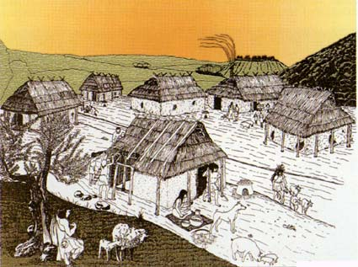
L’EVOLUZIONE DELLA CITTA’
L’uomo abbandona le abitudini nomadi
Nuova economia:
agricoltura ed allevamento
Sedentarietà
Dimore
solide
Organizzazione sociale
complessa e strutturata
Primi Villaggi:
semplici capanne disposte in modo circolare
Per motivi difensivi
NASCITA DEI PRIMI INSEDIAMENTI URBANI

Slide 3
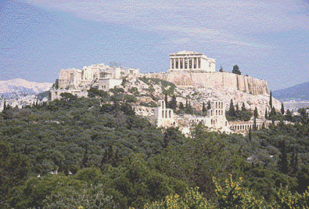
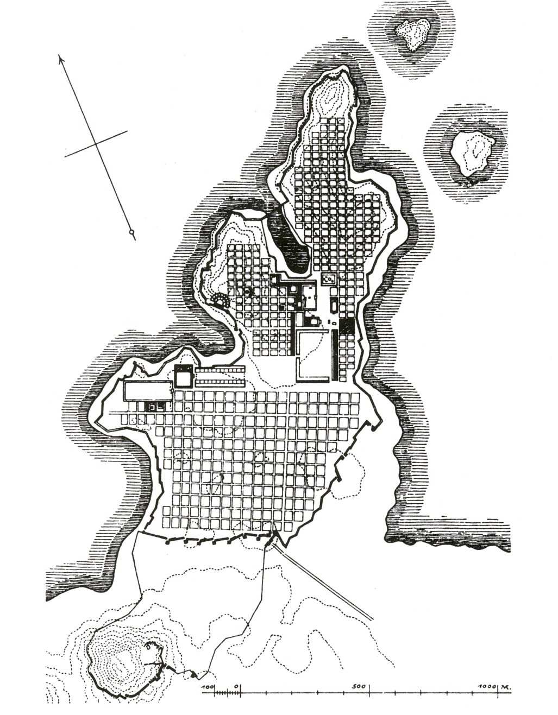
ANTICA GRECIA
Prima e vera struttura urbana
Rete di strade ortogonali
Isolati Ortogonali
Centro Storico decentrato sulle alture ACROPOLI

Slide 4
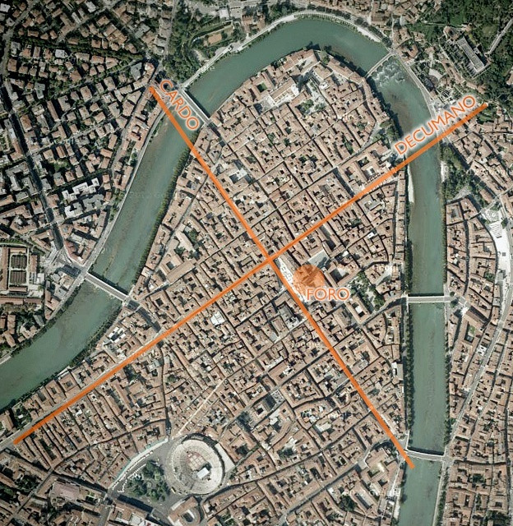
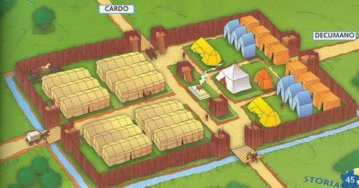
ANTICA ROMA
Svilupparono il modello Greco utilizzato inizialmente per gli accampamenti militari
Due assi stradali perpendicolari:
CARDO MASSIMO (nord-sud)
DECUMANO MASSIMO (est-ovest)
FORO all’incrocio di cardo e decumano
Centro della vita politica e sociale
Questa foto di Autore sconosciuto è concesso in licenza da CC BY-SA

Slide 5
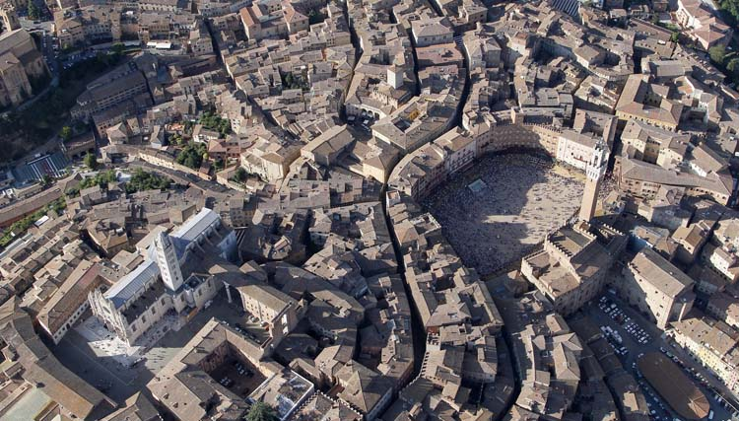
CITTA’ MEDIOEVALE
Strade strette con case addossate che prendono luce dai cortili posteriori
Piazze
Edifici importanti: Palazzo del Comune e Cattedrale
Esempio: Siena
Questa foto di Autore sconosciuto è concesso in licenza da CC BY-SA

Slide 6
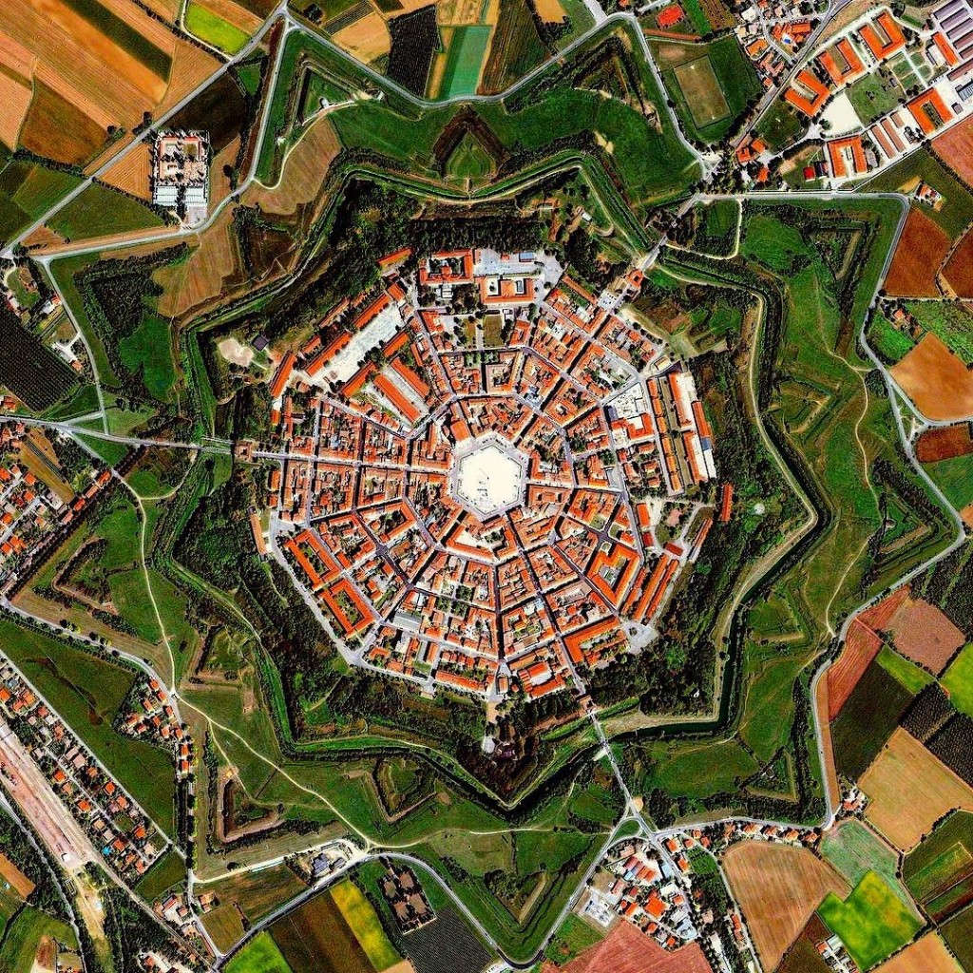
RINASCIMENTO
Idea di città Radiocentrica
Razionale e ordinata – su schemi geometrici rigidi
Si sviluppa dal centro verso tutte le direzioni
Protetta da una cinta perimetrale di mura
Palmanova (UD)

Slide 7
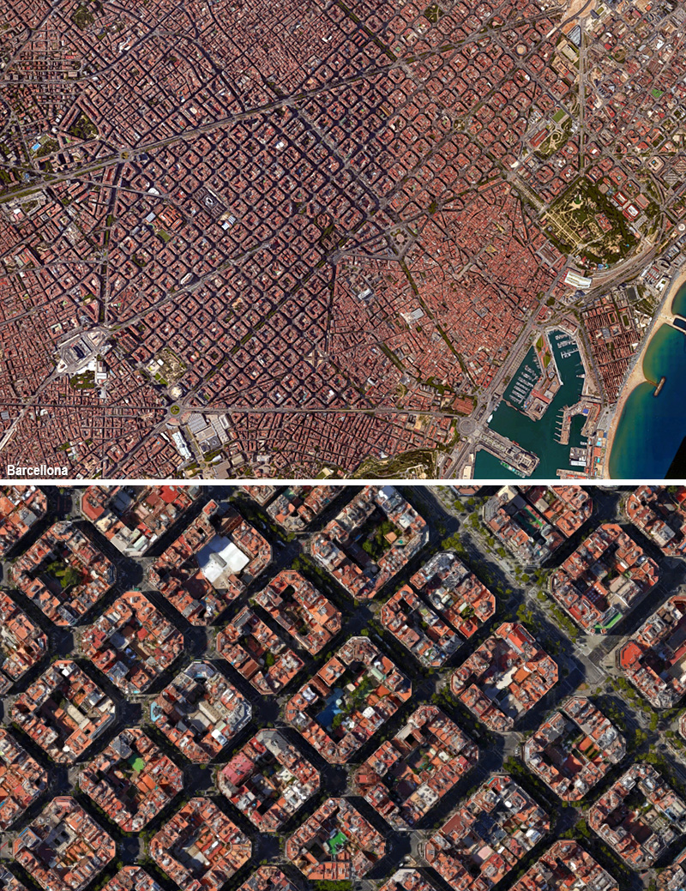
XIX SECOLO
Ulteriore trasformazione della città
Rivoluzione Industriale
NUOVE PERIFERIE
QUARTIERI DIVERSI PER CETO SOCIALE
EDIFICI INDUSTRIALI all’interno degli spazi Urbani
ESEMPI:
Barcellona – Plane Cardà
Parigi - Haussmann

Slide 8
Ora tocca a te:

